Slide 1
微机原理及接口技术
80x86/Pentium
任课教师：邓军
办公地点：数理楼一段一层 光电子技术实验室
电 话：67392503-817
电子邮件：bjoetl@bjut.edu.cn

Slide 2


计算机能做什么？

Slide 3



科学计算（或称数值计算）

Slide 4
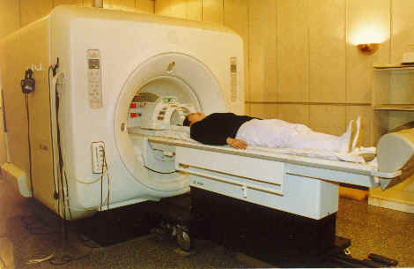

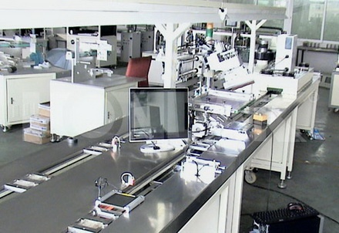
过程检测与控制

Slide 5



信息管理（数据处理）

Slide 6
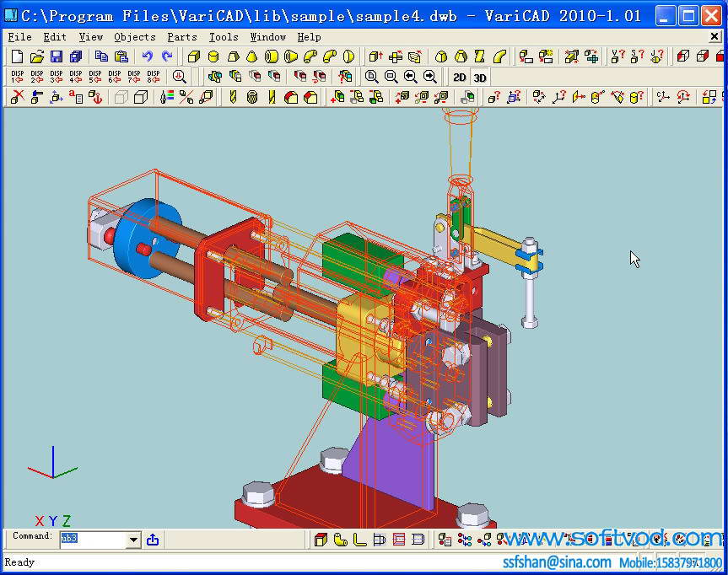

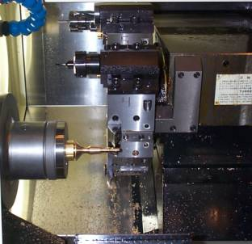
计算机辅助设计/制造系统

Slide 7












娱乐

Slide 8
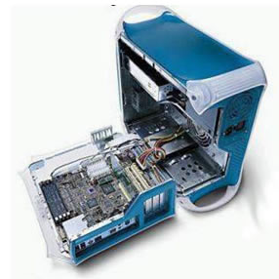

了解你的计算机吗？
运算速度有多快？
内存有多大？
有几种接口？
……？
Notes:
若某处理器的时钟频率为500MHz，每4个时钟周期组成一个机器周期，执行一条指令需要3个机器周期，则该处理器的一个机器周期▁8▁ns，平均执行速度为▁24▁MIPS

Slide 9

微机 原理 接口 技术
IBM PC系列微型计算机
80X86 CPU与半导体存储器件
学习内容
I/O接口电路及其与外设的连接
硬件：接口电路原理
软件：接口编程方法

Slide 10
计算机基础知识
微处理器内部结构
流水线缓冲多核技术
微处理器工作模式
微处理器的存储管理
微处理器运行与时序
计算机系统组织结构
计算机中的数与编码
微处理器编程结构
微处理器指令集
汇编语言
伪指令与宏指令
BIOS与DOS
汇编语言程序结构设计与编译
半导体存储器与接口
I/O 接口技术
存储器种类与原理
存储器组织与寻址
存储器接口设计
接口结构与地址映射
简单接口电路
数据传输与中断系统
可编程接口技术
可编程计时器
可编程串口
可编程并口
可编程中断控制器

Slide 11



余春暄，80x86/Pentium微机原理及接口技术（第三版）
……习题与实验指导（第二版）
机械工业出版社，2015
用户名：computerofbjut@163.com
密 码：computer80x86
总成绩：
=平时成绩+实验成绩+期末考试
10% 20% 70%

Slide 12
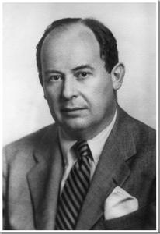
计算机的由来
输入设备
存储器
输出设备
运算器ALU
控制器
CPU
微机的经典结构— 冯·诺依曼结构
由五大部分组成；
数据&程序以二进制形式存在存储器中；
控制器根据程序工作, 计算结果确定不同的动作流程；
Notes:
冯·诺依曼（John von Neumann，1903~1957），20世纪最重要的数学家之一，在现代计算机、博弈论和核武器等诸多领域内有杰出建树的最伟大的科学全才之一，被称为”计算机之父“和”博弈论之父

Slide 13
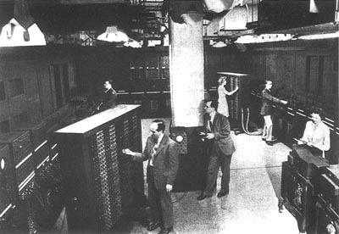
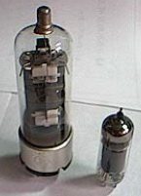
计算机的发展进程
第一代（1945－1958）真空管计算机
耗电高，体积大，定点计算，机器语言，汇编语言
Notes:
1946年美国宾夕法尼亚大学设计的世界上第一台电子计算机，
占地上百平米
重量几千吨
功耗几十千瓦

Slide 14
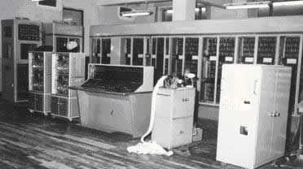


计算机的发展进程
第二代（1958－1964）晶体管计算机
变集中处理为分级处理，浮点运算、高级语言

Slide 15
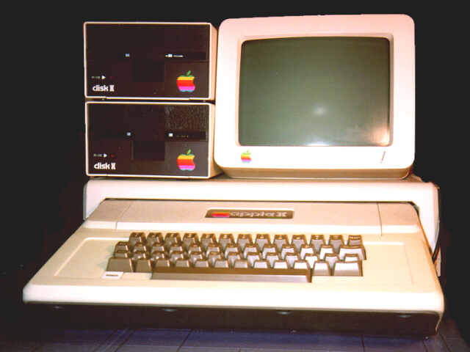
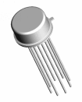

计算机的发展进程
第三代（1964－1971）集成电路计算机
存储容量大，运算速度快，几十至几百万次/秒

Slide 16
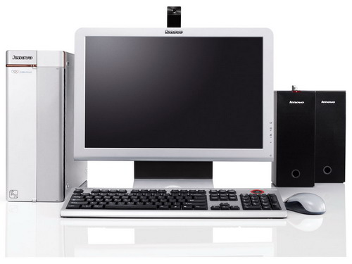
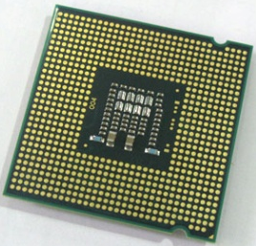
计算机的发展进程
第四代（1971－ ）超大规模集成电路计算机

Slide 17
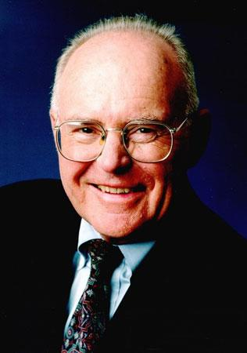
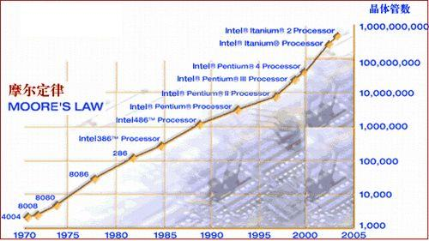
价格不变时，集成电路上的晶体管数目，约每隔18个月会增加一倍，性能也将提升一倍。
Notes:
摩尔定律是由英特尔（Intel）创始人之一戈登·摩尔（Gordon Moore）提出来的。其内容为：当价格不变时，集成电路上可容纳的晶体管数目，约每隔18个月便会增加一倍，性能也将提升一倍。换言之，每一美元所能买到的电脑性能，将每隔18个月翻两倍以上。这一定律揭示了信息技术进步的速度。

Slide 18

计算机的发展趋势
计算机系统
冯▪诺依曼体系
两极化
网络化
非冯▪诺依曼体系
神经元计算
智能化
多媒体化
巨型化
微型化
DNA计算
量子计算
Notes:
参考2018年11月世界Top500超级计算机榜单最新报告
世界上最快的10台计算机：
NO.1:Summit 美国 橡树岭国家实验室
在今年早些时候首次亮相后，峰会被评为最快的超级计算机之后，峰会并没有满足于现状。它的性能从 122.3 petaflops增加到143.5 petaflops，保持在第一位。它是为美国能源部的橡树岭国家实验室建造的，拥有2,282,544个IBM Power9核心和2,090,880个Nvidia Volta GV100核心。
NO.2:Sierra 美国 劳伦斯利弗莫尔国家实验室
美国能源部的Oak Lawrence Livermore国家实验室收容了Sierra，它从上一个排名的第3位上升到第2位，将其性能从71.6 petaflops提高到94.6 petaflops。它拥有由IBM Power9处理器提供的1,572,480个内核，并由Nvidia Volta GV100加速器提升，这些加速器增加了另外1,382,400个内核。
NO.3:双威太湖之光（Sunway TaihuLight）中国无锡 国家超级计算中心
Sunway TaihuLight在排名第一的位置上花了两年时间，但一直在下降，6月排名第2名，现在排名第3名。安装在无锡的中国国家超级计算中心，其HPL性能为93.0千万亿次浮点运算。值得注意的是，不使用任何加速器 芯片，而是依靠40,960个Sunway 26010处理器，每个处理器有260个核心。其功率效率为6.051千兆次/瓦。
NO.4: 天河-2A（Tianhe-2A） 中国广州 国家超级计算机中心
该系统位于中国广州的国家超级计算机中心，从上一个500强名单中保持了排名第四的位置。它采用Intel Xeon E5-2692v2和Matrix-2000处理器，核心数量接近500万。其最高性能为61.44 petaflops。其功率效率为每瓦3.325千兆次。
NO.5: Piz Daint 瑞士 瑞士国家超级计算中心（CSCS）
Piz Daint继续稳步攀升至Top500排行榜，今年早些时候排名第6后，今年秋季排名第5。它在2012年开始回升，当时它跃升至排名第114位的Top500。它位于瑞士卢加诺的瑞士国家超级计算中心，是欧洲最强大的超级计算机，21.2 petaflops。它采用Intel Xeon处理器和NVIDIA Tesla P100 GPU。
NO.6: Trinity 美国 洛斯阿拉莫斯国家实验室
Trinity是一款Cray XC40系统，其性能从14.14 petaflops提升至20.2 petaflops，并且从去年春季的9号增加到现在排名第6位。它是使用英特尔至强Phi处理器的唯一十大系统，位于美国能源部洛斯阿拉莫斯国家实验室。其功率效率为3.678千兆次/瓦。
NO.7: AI Bridging Cloud Infrastructure (ABCI) 日本 国家先进工业科学技术研究所（AIST）
AI桥接云基础设施（ABCI）安装在日本国家先进工业科学与技术研究所，是由富士通使用配备Xeon Gold处理器和Nvidia Tesla V100 GPU的Primergy CX2550服务器构建的节能机器。它的能力为19.9 petaflops，能效为12.05 gigaflops /瓦。
NO.8:SuperMUC-NG 德国 慕尼黑附近的莱布尼兹超级计算中心
这款名为SuperMUC-NG的新型超级计算机是由联想生产的Leibniz超级计算中心，由Intel Xeon Scalable Skyklake处理器组成。它是功能最强大的超级计算机，仅由x86处理器驱动 - 超过311,040个核心 - 并且可以提供19.5 petaflops的HPL性能。
NO.9: Titan（泰坦） 美国 橡树岭国家实验室
作为美国最强大的超级计算机，安装在美国能源部橡树岭国家实验室的Cray XK7 Titan现在在国际排行榜上排名第9，从6月份的7位下滑两位。它使用NVIDIA K20x GPU加速器实现了17.6千万亿次浮点运算。
NO.10: Sequoia（红杉） 美国 劳伦斯利弗莫尔国家实验室
这部美国能源部计算机在2012年是世界上最强大的计算机，并且自此以来一直保持着前十名。去年夏天，红杉资本排名第8，但在最新名单中排名第10。这是一个BM BlueGene / Q系统，使用1,572,864个核心可以提供17.17 petaflops，峰值为20.13 petaflops。
中国进世界top500的超级计算机数量最多，总共达200余台。

Slide 19
微型计算机系统的结构
微型计算机系统从局部到全局存在三个层次
算术逻辑单元
微处理器
微型计算机
微型计算机系统
寄存器、累加器
控制单元
内部总线
存储器 ROM&RAM
输入/输出接口
系统总线
外围设备
系统软件

Slide 20
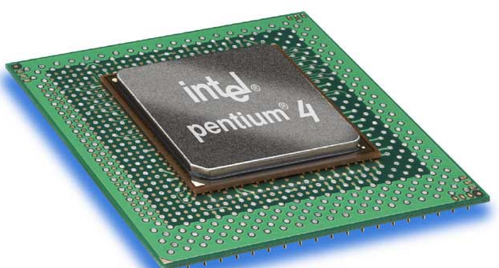
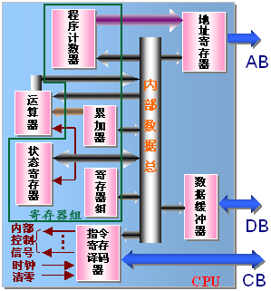
微处理器(CPU)
一片或几片VLSI组成。包含：算术逻辑单元、控制单元、寄存器组及内部总线等。按数据位数分为：4、8、16、32和64位微处理器。

Slide 21
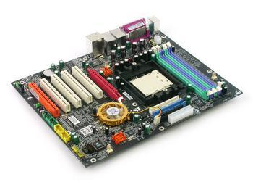
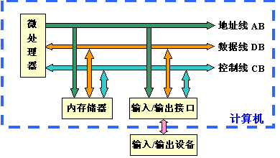
微型计算机
包括：微处理器、内部存储器、输入/输出接口，总线
三总线结构：
地址总线AB：单向，传输CPU发出的地址信息。
数据总线DB：双向，传输数据信息。
控制总线CB：传送控制信号、时序信号和状态信息等，每根线单向，整体双向。

Slide 22
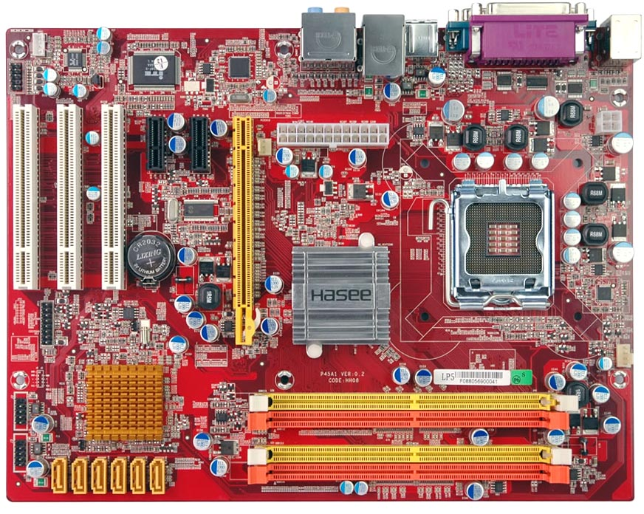
微型计算机的硬件结构
Notes:
北桥芯片（North Bridge）是主板芯片组中起主导作用的最重要的组成部分，也称为主桥（Host Bridge）。一般来说，芯片组的名称就是以北桥芯片的名称来命名的，例如英特尔 845E芯片组的北桥芯片是82845E，875P芯片组的北桥芯片是82875P等等。北桥芯片负责与CPU的联系并控制内存、AGP、PCI数据在北桥内部传输，提供对CPU的类型和主频、系统的前端总线频率、内存的类型（SDRAM、DDR、SDRAM、RDRAM以及DDRII等）和最大容量、ISA（这个早已淘汰了）/PCI/AGP/PCIE插槽、ECC纠错等支持，整合型芯片组的北桥芯片还集成了显示核心。北桥芯片就是主板上离CPU最近的芯片，这主要是考虑到北桥芯片与处理器之间的通信最密切，为了提高通信性能而缩短传输距离。因为北桥芯片的数据处理量非常大，发热量也越来越大，所以现在的北桥芯片都覆盖着散热片用来加强北桥芯片的散热，有些主板的北桥芯片还会配合风扇进行散热。
南桥芯片（South Bridge）是主板芯片组的重要组成部分，一般位于主板上离CPU插槽较远的下方，PCI插槽的前面，即靠主机箱前的一面，这种布局是考虑到它所连接的I/O总线较多，离处理器远一点有利于布线。相对于北桥芯片来说，其数据处理量并不算大，所以南桥芯片一般都没有覆盖散热片，但现在高档的主板的南桥也覆盖散热片。南桥芯片不与处理器直接相连，而是通过一定的方式（不同厂商各种芯片组有所不同，例如英特尔的英特尔Hub Architecture以及SIS的Multi-Threaded“妙渠”）与北桥芯片相连。南桥芯片负责I/O总线之间的通信，如PCI总线、USB、LAN、ATA、 SATA、音频控制器、键盘控制器、实时时钟控制器、高级电源管理等

Slide 23
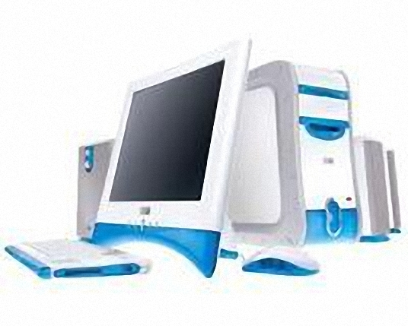
微型计算机系统
主板+电源+外围存储设备+机箱
外围输出设备
内部带操作系统和应用软件
外围输入设备

Slide 24
应用程序的生成
流程图程序设计
语言编程
编译
可执行代码
可装配代码
运行
连接

Slide 25
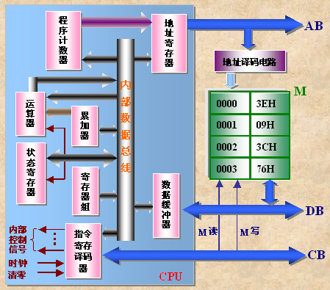
指令在CPU内部的执行过程
程序存储在内存里

Slide 26
指令在CPU内部的执行过程
程序计数器将地址信息送地址寄存器，然后增1

Slide 27
指令在CPU内部的执行过程
地址寄存器将地址送地址译码器确定存储单元

Slide 28
指令在CPU内部的执行过程
指令寄存译码器向存储器发出读取或写入信号

Slide 29
指令在CPU内部的执行过程
读取数据时，存储单元中的数据出现在数据总线上，通过数据缓冲器进入到指定的寄存器、累加器或运算器中

Slide 30
指令在CPU内部的执行过程
状态寄存器记录特定的状态或结果,指令寄存译码器则根据取得的指令确定程序下一步的运行

Slide 31

小结：
1、了解计算机发展概况和应用，熟悉典型微处理器和微机系统。
2、了解计算机的冯诺依曼结构的组成，以及硬件与软件的组成。
3、掌握三总线的概念，理解总线结构的特点。
4、了解计算机的工作过程。

Slide 32
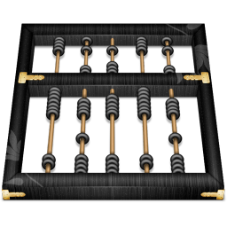
微机系统中数与编码的表示方法
微机系统中使用的进制
☞ 十进制N_{D}
有十个数码：0－9，逢十进一。
例1234.5=1×10³+2×10²+3×10¹+4×10⁰+5×10⁻¹加权展开式以10为基数，各位系数为0－9，
10^{i}为权。

Slide 33
☞ 二进制N_{B}
两个数码：0、1, 逢二进一。
例 1101.101=1×2³+1×2²+0×2¹+1×2⁰+1×2⁻¹+1×2⁻³
加权展开式以2为基数，各位系数为0、1， 2^{i}为权。
☞ 十六进制N_{H}
十六个数码：0－9、A－F，逢十六进一。
例：DFC.8=13×16² +15×16¹ +12×16⁰ +8×16⁻¹
加权展开式以16为基数，各位系数为0－9，A－F，16^{i}为权。

Slide 34
不同进制数间的转换
☞ 二进制数、十六进制数转换为十进制数
按权展开，先乘后加 举例： 1011.1010B=1×2³+1×2¹+1×2⁰+1×2⁻¹+1×2⁻³= 11.625D
0DFC.8H=13×16²+15×16¹+12×16⁰+8×16⁻¹ = 3580.5D
☞ 二进制数与十六进制数间的转换
2⁴=16 ，四位二进制数对应一位十六进制数 举例： 3AF.2H = 0011 1010 1111.0010 ＝1110101111.001B
1111101.11B = 0111 1101.1100 = 7D.CH

Slide 35
十进制数转换为二进制数、十六进制数
整数、小数分别转换。 整数转换：“除基取余”，十进制整数不断除以转换进制基数，直至商为0。每除一次取一个余数，从低位排向高位。例：
例：39转成二进制数
39 =100111B
2 39 1 （ b₀）
2 19 1 （ b₁）
2 9 1 （ b₂）
2 4 0 （ b₃）
2 2 0 （ b₄）
1 1 （ b₅）
例：208转成十六进制数
208 = D0H
16 208 余 0
13 余 13=DH

Slide 36
小数转换法：“乘基取整”：用转换进制的基数乘以小数部分，直至小数为0或达到转换精度要求的位数。每乘一次取一次整数，从最高位排到最低位。例：
例 0.625转成二进制数
0.625×2=1.250 1(b₋₁)
0.25×2=0.50 0(b₋₂)
0.5×2=1.0 1(b₋₃)
0.625 = 0.101B
例 0.625转成十六进制数 0.625×16=10.0
0.625 = 0.AH
∴ 39.625转成二进制数：100111.101B
208.625转成十六进制数：D0.AH

Slide 37
带符号数的表示方法
在计算机中，有符号数的最高位被用作符号位，用“0”表示“+”，“1”表示“-”。
☞ 机器数与真值
机器数：连同符号位一起数值化的数，是机器中数的表示形式。
真值：符号加某进制数绝对值的形式，是机器数所代表的实际数值。
举例：一个8位机器数与它的真值对应关系如下：
真值：X1=+84=+1010100_{B} X2=-84= -1010100_{B}
机器数：[X1]_{机}= 01010100 [X2]_{机}= 11010100
机器数常用的表示方法：原码、反码、补码等

Slide 38
☞ 原码、反码与补码
原码：最高位为符号位，0表示 “+”，1表示“－”。数值位与真值数值位相同。
例：8位原码机器数：
真值： x₁=+1010100_{B} x₂=－1010100_{B}
机器数：[x₁]_{原}=01010100 [x₂]_{原} = 11010100
原码简单直观,但0的表示不唯一，加减运算复杂。
反码：正数的反码与原码表示相同。负数反码符号位为1，数值位为原码数值各位取反。
例：8位反码机器数：
x=+4： [x]_{原}= 00000100 [x]_{反}= 00000100
x=-4： [x]_{原}= 10000100 [x]_{反}= 11111011

Slide 39
补码：正数的补码表示与原码相同。负数补码等于原码除符号位外各位取反加1 。
例：求8位补码机器数： x=+4 [x]_{原}=[x]_{反}=[x]_{补}= 0000 0100
x=-4 [x]_{原} = 1000 0100 [x]_{反} = 1111 1011 [x]_{补} = 1111 1100
原码、反码、补码的相互转换
[正数]_{原}=[正数]_{反}=[正数]_{补}
[负数]_{反}=[负数]_{原}符号位不变，数据位按位求反
[负数]_{补}=[负数]_{反}+1

Slide 40
补码的运算规则
[X]_{原}=[[X]_{补}]_{补}
[X+Y]_{补}=[X]_{补}+[Y]_{补}
[X-Y]_{补}=[X]_{补}-[Y]_{补}=[X]_{补}+[-Y]_{补}
用补码表示有符号数的优点：
负数的补码与对应正数的补码之间的转换可用同一方法━━求补运算实现，因而可简化硬件；
可将减法变为加法运算，从而省去减法器；
有符号数和无符号数的加法运算可用同一加法器电路完成，结果都正确。
80x86采用补码做机器码，是补码机

Slide 41
例：-50D+33D=-17D (采用原码计算)
1011 0010 (-50D=-32H)
+ 0010 0001 (+33D=+21H)
1101 0011 (-83D=-53H)
-50D+33D=-17D (采用补码计算)
1100 1110 (-50D=-32H)
+ 0010 0001 (+33D=+21H)
1110 1111
结果求补：
1001 0001 (-17D=-11H)

Slide 42
例2：33D-50D=-17D (采用原码计算)
0010 0001 (+33D=+21H)
- 0011 0010 (+50D=+32H)
1110 1111 (-111D=-6FH)
33D-50D=-17D (采用补码计算)
0010 0001 (+33D=+21H)
+ 1100 1110 (-50D=-32H)
1110 1111
结果求补：
1001 0001 (-17D=-11H)

Slide 43
指令系统中不区分带符号数和无符号数：
在计算机中计算 | 看做无符号数 | 看做有符号数
1111 0001 + 0000 1100 1111 1101 | 241 + 12 253 | -15 + +12 -3
1111 0001 - 0000 1100 1110 0101 | 241 - 12 229 | -15 - +12 -27

Slide 44
8位符号数的表示：
十进制数 | 原码 | 反码 | 补码
+127 | 0111 1111 | 0111 1111 | 0111 1111
+126 | 0111 1110 | 0111 1110 | 0111 1110
…… | …… | …… | ……
+2 | 0000 0010 | 0000 0010 | 0000 0010
+1 | 0000 0001 | 0000 0001 | 0000 0001
0 | 0000 0000 | 0000 0000 | 0000 0000
-1 | 1000 0001 | 1111 1110 | 1111 1111
-2 | 1000 0010 | 1111 1101 | 1111 1110
…… | …… | …… | ……
-126 | 1111 1110 | 1000 0001 | 1000 0010
-127 | 1111 1111 | 1000 0000 | 1000 0001
-128 |  |  | 1000 0000

Slide 45
计算机中数码的运算
计算机中有以下两种运算:
逻辑运算:
参与运算的二进制数码表示的是逻辑状态。常见的有与、或、非和移位等。
算术运算:
参与运算的二进制数码表示的是数值大小。常见的有加、减、乘、除、乘方、开方等。

Slide 46

补码运算的溢出判别
当结果超出补码表示的数值范围时,补码运算将会出错。这种现象称为“溢出”。
微机中多采用“双进位”法进行溢出判断。
非常重要
(1)“双进位”法
如果次高位向最高位的进位和最高位向进位位的进位均有或均无则无溢出；如果两个进位位中只有一个有进位则一定有溢出。
(2)符号判断法
同号相减无溢出，同号相加结果符号与加数符号相反有溢出，相同则无溢出。
异号相加无溢出，异号相减结果符号与减数符号相同有溢出，相反则无溢出。

Slide 47
例：计算(-67) + (-22) =?
-67 = 1100 0011B (求补)-> 1011 1101 B
+) -22 = 1001 0110B (求补)-> 1110 1010 B
-89<= 1101 1001B <-(求补)1 1010 0111 B
（无溢出）
例：计算(-67) + (-122) =?
-67 = 1100 0011B (求补)-> 1011 1101 B
+) -122= 1111 1010B (求补)-> 1000 0110 B
-189≠0100 0011B <-(求补)1 0100 0011 B
＋67 (有溢出)

Slide 48

小数的定点与浮点表示
计算机中不用某个二进制位来表示小数点,而是隐含规定小数点的位置。根据小数点的位置是否固定，数的表示方法可分为定点表示和浮点表示，相应的机器数就叫定点数或浮点数。对于任一个二进制数X，通常可表示成：
X=2^{J} ·S
其中，S为数X的尾数，J为数X的阶码，2为阶码的底。尾数S表示数X的全部有效数字，阶码J则指出了小数点的位置。S值和J值均可正可负。当J固定时，表示是定点数；当J值可变时，表示是浮点数。

Slide 49
定点数
根据小数点固定的位置不同。定点数有定点(纯）整数和定点（纯）小数两种。
J=0，S为纯整数时，小数点固定在数的最低位之后，称为定点整数；
J=0，S为纯小数时，小数点固定在数的最高位之前，成为定点小数。
两者在计算机中表示形式没区别，其小数点完全靠事先的约定而隐含在不同位置：
符号位
数值位(尾数S)
符号位
数值位(尾数S)
隐含小数点位置
隐含小数点位置
定点整数
定点小数

Slide 50
浮点数
又称实数，即浮点数，此类数以指数形式表示：±L·2^{±C}，其中C为阶数，其位数决定数据的范围，L为尾数，其位数决定数据的精度。阶符与尾符分别表示阶数与尾数的符号，0表示“＋”，1表示“－”
阶符 阶数C 尾符 尾数L
阶码部分
尾数部分

Slide 51
国际标准（IEEE－754）单精度浮点数一般由4个字节组成,格式如下:
31 30－23 22－0
符号 阶码P(8位) 尾数L(23位)
尾数占23位，D22－D0(共23位)用绝对值表示有效数据，D31表示数据的符号；阶码占8位(D30－D23)。
按尾数归一化要求，二进制尾数的整数部分一定是1，故尾数只写小数部分，阶码P＝7FH±阶数C(阶符为0则加，阶符为1则减)。

Slide 52
例: 用IEEE－754标准表示876.5为单精度浮点数
876.5D＝11 0110 1100.100B
＝1.10110110010000000000000×2^{1001B}
则：尾数 L＝10110110010000000000000B
阶码 P＝7FH＋1001B＝01111111B＋1001B
＝10001000B
则：
876.5D＝0 10001000 10110110010000000000000B
例: 用IEEE－754标准表示-0.125为单精度浮点数
-0.125D＝-0.0010000B
＝-1.00000000000000000000000×2^{-11B}
则：尾数 L＝00000000000000000000000B
阶码 P＝7FH－0011B＝01111111B－0011B
＝01111100B
则：
-0.125D＝1 01111100 00000000000000000000000B
Notes:
阶码P不能为0或255
如果P为0，且尾数L为0 这个数为±0（与符号相关）
如果P为255，且尾数L为0 这个数为±无穷（与符号相关）
如果P为255，且尾数L不为0 这表示不是一个数（NaN）

Slide 53

例: 用IEEE－754标准表示876.5为单精度浮点数
876.5D＝11 0110 1100.100B
＝1.10110110010000000000000×2^{1001B}
则：尾数 L＝10110110010000000000000B
阶码 P＝7FH＋1001B＝01111111B＋1001B
＝10001000B
则：
876.5D＝0 10001000 10110110010000000000000B
例: 用IEEE－754标准表示-0.125为单精度浮点数
-0.125D＝-0.0010000B
＝-1.00000000000000000000000×2^{-11B}
则：尾数 L＝00000000000000000000000B
阶码 P＝7FH－0011B＝01111111B－0011B
＝01111100B
则：
-0.125D＝1 01111100 00000000000000000000000B
定点数表述简单、运算简单、速度快，浮点运算复杂、速度慢。相同字长下定点数描述的范围小，精度高，浮点数描述的范围大，精度低。

Slide 54
计算机中的编码
ASCII码
计算机除了处理数字信息外，还要处理字符（字母、符号等）信息。字符也必须采用二进制编码。目前被广泛采用的是美国信息交换标准代码（ASCII），其采用7位二进制数对字符进行编码。
 | ASCII
数字0~9 | 30H~39H
小写字母a~z | 61H~7AH
大写字母A~Z | 41H~5AH
回车 | 0DH
换行 | 0AH
…… | ……

Slide 55
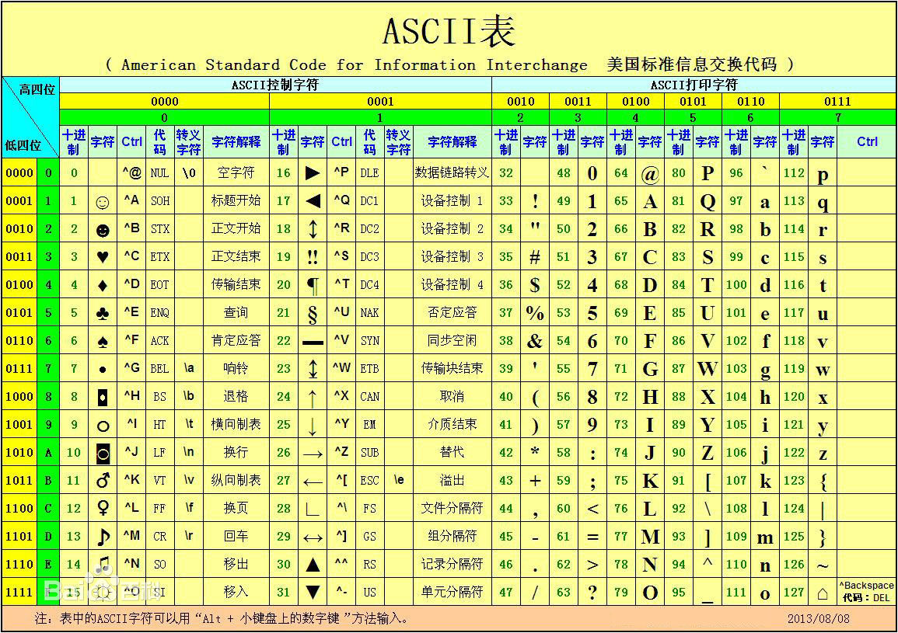

Slide 56

GB码
BCD码
利用二进制编码表示十进制数，称作BCD码。BCD码有两种表示形式：
非压缩型：用一个字节表示一位十进制数。
压缩型：用一个字节表示两个十进制数。
注意：计算机不能识别BCD码。
十进制 | 压缩型 | 非压缩型
8 | 0000 1000 | 00001000
17 | 0001 0111 | 00000001 00000111
623 | 0110 0010 0011 | 00000110 00000010 00000011
Notes:
ASCII码表请参考书的附录1
此外还有汉字编码表

Slide 57
BCD码运算和十进制调整
BCD码加减法运算时，每组4位二进制码表示的十进制数之间应遵循“逢十进一”和“借一当十”的规则。但计算机总是将数作为二进制数来处理，即每4位之间按“逢16进一”和“借一当16”来处理，所以当BCD码运算出现进位和借位时，结果将出错。为了得到正确的BCD码运算结果，必须对二进制运算结果进行调整，使之符合十进制运算的进位/借位规则。这种调整叫十进制调整。

Slide 58
十进制调整的规则：
1)十进制加法调整规则
①若两个BCD数相加结果大于9(1001)，则应加6(0110)修正。
②若两个BCD数相加结果在本位并不大于9，但产生了进位，这相当于十进制数运算大于等于16，所以应在本位做加6修正。
2)十进制减法调整规则
两个BCD数相减，若出现本位差超过9，或虽不超过9，但向高位有借位，则说明必然是借了16，多借了6，应在本位做减6修正。
实际中，现代计算机中均有专门的十进制调整指令，利用它们，机器可按规则自动进行调整。

